Slide 1
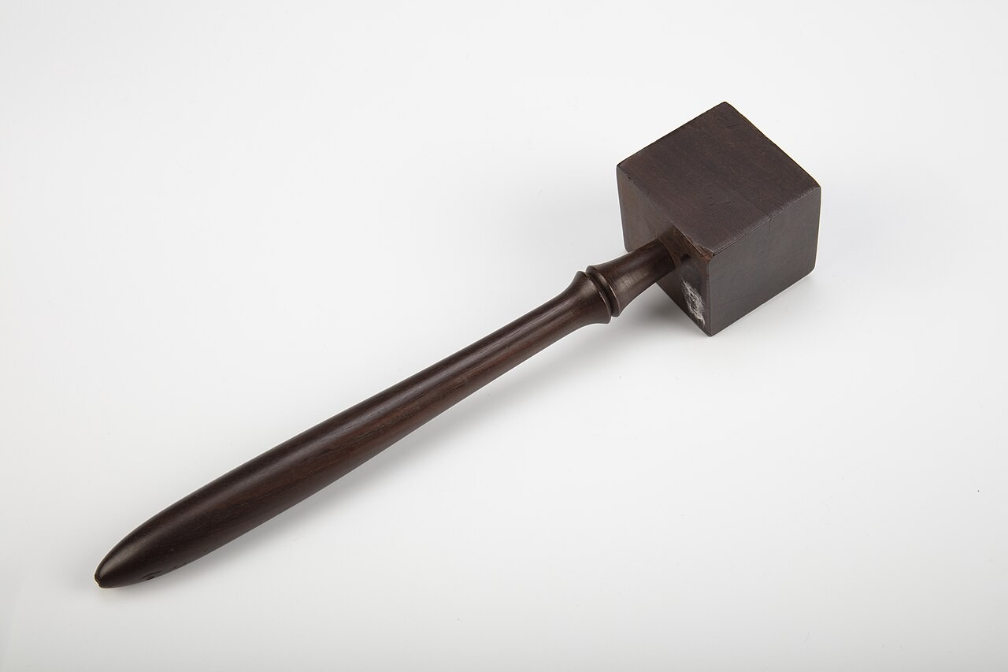
AI 治理与未来
高中（十至十二年级） · 10—12 年级 · 1 课时 · 45 分钟
上节课交方案，这节课定立场
一只木法槌放在桌上
人工智能通识教育
本课件配合《AI 治理与未来》教学设计（教案）使用

Slide 2
环节一 · 7 分钟
2 / 20
先说出来，不急着分类
你最担心它做什么
A
B
C
抢我工作
编造事实
偷看数据

Slide 3
环节一 · 7 分钟
3 / 20
三层框架问的是三件事
1
能力从哪里来
2
能力该怎样被约束
3
约束之下人怎么办

Slide 4
目标
4 / 20
下课每组交一张立场卡
1
一句立场三条论据
2
回应一条最强质疑
3
写清改了什么

Slide 5
路线
5 / 20
六个环节，最后写一份立场书
1
2
3
4
5
6
装进
框架
选定
议题
压力
测试
修订
陈述
写立
场书
课程
收口
7 分
10 分
12 分
8 分
5 分
3 分

Slide 6
环节二 · 10 分钟
6 / 20
立场要有一句话和三条论据
1
立场：一句话
2
论据：三条各带出处
3
标出哪条是感受

Slide 7
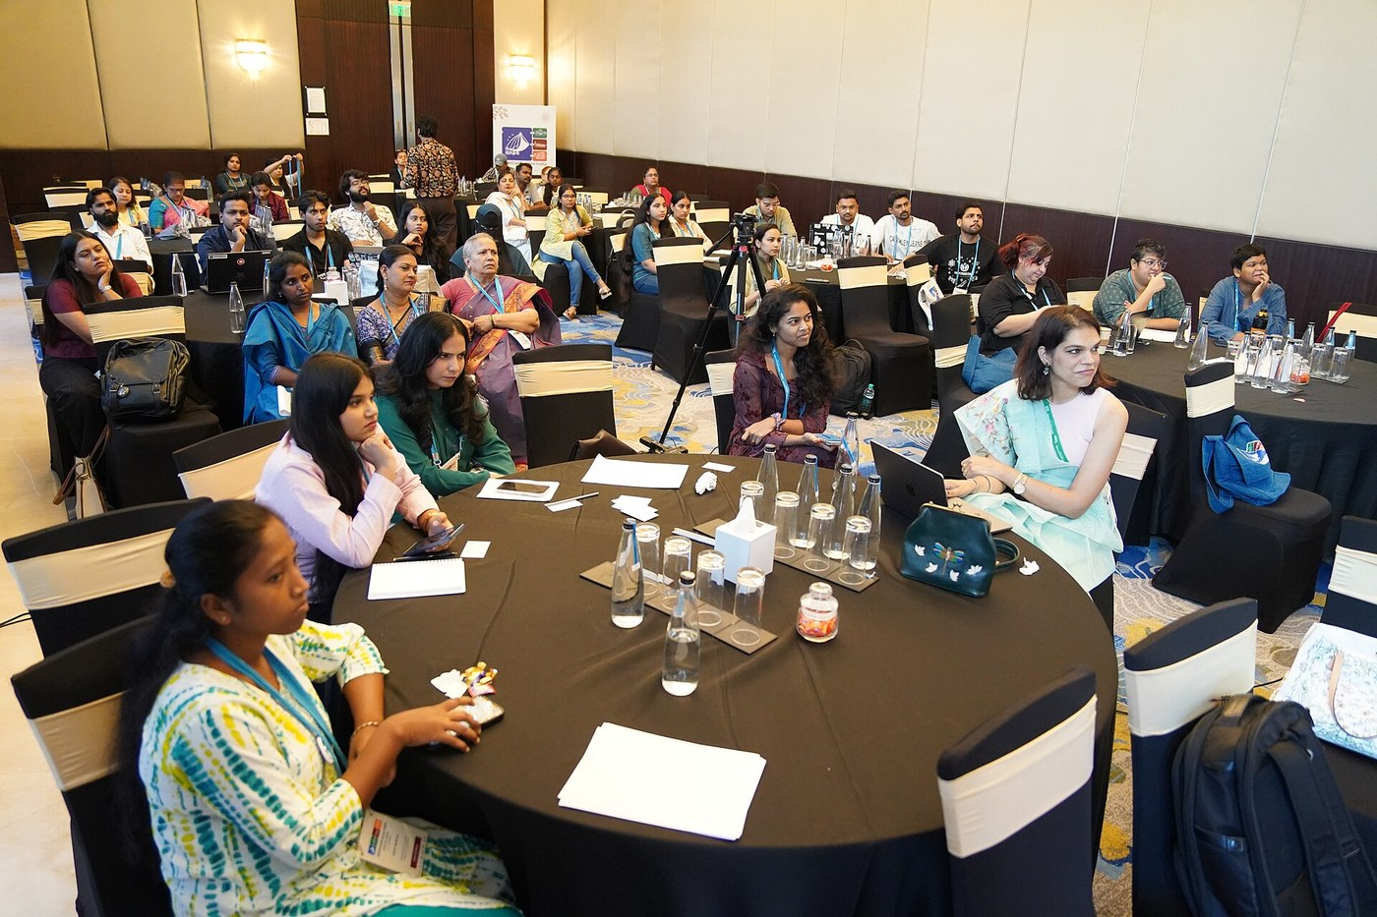
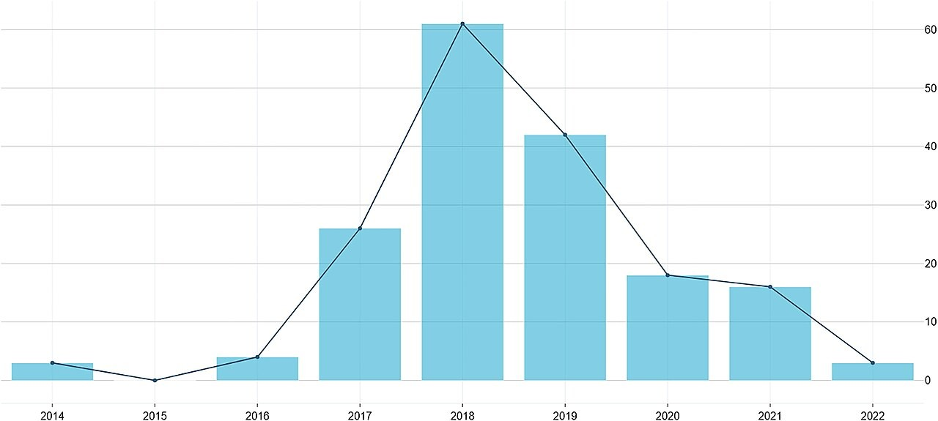
环节二 · 10 分钟
7 / 20
治理论文 2018 年见顶后一路走低
A
B
2018 年见顶，2022 年只剩三
圆桌论坛的听众席
图上能读出什么就写什么，读不出就写我不知道

Slide 8
环节三 · 12 分钟
8 / 20
先让它把三个质疑打过来
1
2
3
贴上立场
要三个质疑
标出哪一步

Slide 9
环节三 · 12 分钟
9 / 20
它给的质疑，也可能编
查过来源再采纳
照抄它说的不核

Slide 10
环节三 · 12 分钟
10 / 20
该上线还是先别上
我们
它
能省下每天二十分钟
它会把三次订正判错
两边都成立，规则得你写

Slide 11
环节四 · 8 分钟
11 / 20
三种回应只差一种算数
驳回去并给依据
承认这里我说错了
装作没看见

Slide 12
环节四 · 8 分钟
12 / 20
改了什么、为什么改、或者不改
1
2
3
改的那处
对应哪条质疑
理由是什么

Slide 13
环节五 · 5 分钟
13 / 20
共识写左边，分歧写右边
1
我们想清楚的三条
2
我们还没想清的两条
3
分歧不是失败

Slide 14
环节六 · 3 分钟
14 / 20
十六课走到今天，剩下判断力
1
从看见到看懂
2
从看懂到做出
3
从做到看清自己

Slide 15
板书
15 / 20
三块板书，全程不擦
1
三层框架
2
立场卡三栏
3
共识与分歧待议

Slide 16
量规
16 / 20
你今天做到第几档，自己勾
维度
4 迁移
3 熟练
2 合格
1 起步
论据可查证
回应有依据
修订有交代
完整四级量规在《学习任务单》第七节，不上投影屏

Slide 17
任务单
17 / 20
这三栏得你自己填，抄它的不算
1
2
3
立场与论据
核验与回应
修订与承诺
论据的出处查不到就挪到感受栏

Slide 18



平台
18 / 20
今天你只会用到这三个画面
A
B
C
教师端：建房拿房号
教师端房间：板书和学生列表
学生端：只读，看板书和回答

Slide 19
改进
19 / 20
这套课还能再往前走一步
让立场书多人共编
让平台查政策原文
让课堂能回放
以上三项当前平台暂未提供，属规划方向

Slide 20
下课
20 / 20
立场书第二行同样有价值
1
共识：都想清楚的三条
2
分歧：还没想清的两条
3
没统一不是失败

